Slide 1
Моя школа и школьные предметы

Slide 2
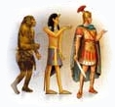
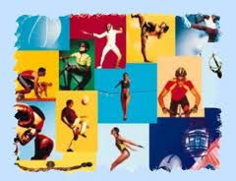
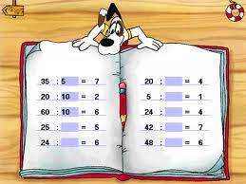
yчебные предметы - učebné predmety:
История - dejepis
физкультура – telesná výchova
математика - matematika
биология – biológia
рисование– výtvarná výchova
химия – chémia
трудовое обучение – pracovné vyučovanie
закон божий (религия) – náboženská výchova
этика – etická výchova

Slide 3
Первый урок
Первый урок у меня словацкий язык. Мы пишем, говорим и читаем по-словацки.

Slide 4
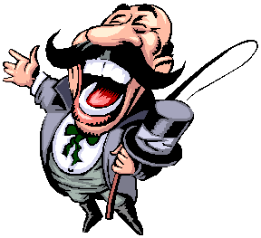
Второй урок
Второй урок у меня пение. Мы поём песни.

Slide 5
Третий урок
Третий урок у меня английский язык. Мы пишем, говорим и читаем по-английски.

Slide 6
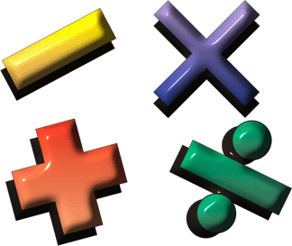
Четвёртый урок
Четвёртый урок у меня математика. Мы считаем и решаем задачи.

Slide 7
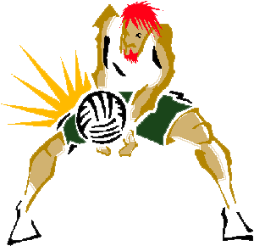
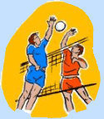
Пятый урок
Пятый урок у меня физкультура. Мы играем в волейбол.

Slide 8
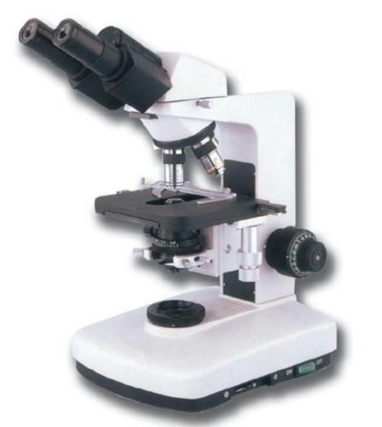
Шестой урок
Шестой урок у меня биология. Мы роботаем с микроскопом.

Slide 9
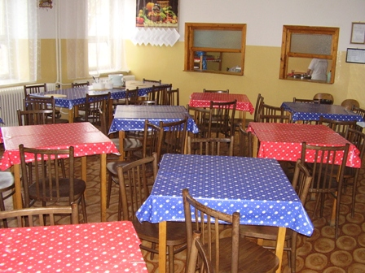
После шестого урока я иду обедать в школьную столовую.
После обедa я иду домой. Дома я учусь.

Slide 10
Спасибо за внимание.

